Slide 1
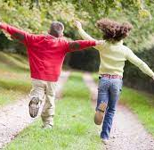
Lärgrupp konditionsträning
Det här lärgruppsmaterialet ger tips, kunskap och förståelse för hur konditionsträning kan bedrivas.
Materialet ger teoretisk kunskap men också praktiska tips på hur du kan gå tillväga.
Kom överens om hur många gånger ni ska ses för att lära er mer om och genomför konditionsträningen tillsammans.

Slide 2
En presentation av deltagarna
Vad jag heter
Tidigare idrottsaktiviteter, förutom Flygsport
Förväntningar på utbildningen

Slide 3
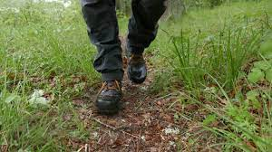
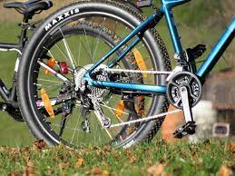
Konditionsträning
Frågor att samtala kring, två och två. Redovisa för varandra i storgrupp.
Varför är det viktigt med god kondition?
Vilken typ av aktivitet är effektivast när
man vill förbättra sin kondition?
Hur ofta?
Hur länge?

Slide 4
Vad händer i kroppen vid konditionsträning?
Jobba två och två och leta fakta om vad som händer i kroppen vid konditionsträning. Redovisa sedan för de andra i lärgruppen.

Slide 5
Teoretisk kunskap och rekommendationer att studera på Folkhälsomyndighetens hemsida:
https://www.folkhalsomyndigheten.se/livsvillkor-levnadsvanor/mat-fysisk-aktivitet-overvikt-och-fetma/fysisk-aktivitet-och-stillasittande/riktlinjer-och-rekommendationer-for-fysisk-aktivitet-och-stillasittande/rekommendationer-for-fysisk-aktivitet-och-stillasittande/
Jobba två och två och redovisa sedan i storgrupp.

Slide 6
Teoretisk kunskap och rekommendationer att studera på 1177:s hemsida
https://www.1177.se/liv--halsa/fysisk-aktivitet-och-traning/

Slide 7
Positiva förändringar!
Ökad blodvolym
Fler röda blodkroppar
Starkare hjärta
Fler blodkärl i arbetande muskler
Ökad styrka i ben- och bålmuskler

Slide 8
Exempel på hjälpmedel vid konditionsträning
Pulsklocka (Hur fungerar den och hur kan jag ha nytta av den?)
Stegräknare (hur fungerar den?)
Jobba två och två och redovisa för varandra

Slide 9
Dags för aktivitet!
Vad ska vi göra?
Hur gör vi det?
Tidsåtgång?
Uppgift under aktiviteten. Observera vad som händer med puls och andning.

Slide 10
Efter aktiviteten
Vad hände med andningen?
Vad hände med pulsen?

Slide 11
Vid aktiviteten aktiverades flera av de fem fysiska baskvaliteterna.
Vilka baskvaliteter var aktiva?
Hur?
Samspelet mellan dom?
Diskutera två och två och redovisa för lärgruppsdeltagarna

Slide 12
Uppgift inför nästa träff
Genomför minst tre konditionspass innan nästa träff

Slide 13
Nästa träff!
Var?
När?
Hur länge?
Klädsel?
Annan utrustning/material att ta med/skaffa

